Slide 1
Data Wrangling
with pandas
Cheat Sheet
http://pandas.pydata.org
データの整然化 – データを「飼いならす」初歩
F | M | A
&
F | M | A
整然データは pandas の ベクトル操作を補完する。 pandas は変数に演算操作をしても自動的に観測点を保つ。直感的に機能するフォーマットはpandas を置いて他にない。
M
*
A
F
整然データでは:
各変数はそれぞれの列で保持される
各観測点はそれぞれの行で保持される
M
*
A
構文 – DataFrames 作成
データの変形 – データセットのレイアウト変更
 | a | b | c
1 | 4 | 7 | 10
2 | 5 | 8 | 11
3 | 6 | 9 | 12
df.sort_values('mpg')
列の値で行をソート (昇順)。
df.sort_values('mpg',ascending=False)
列の値で行をソート (降順)。
df.rename(columns = {'y':'year'})
DataFrame の列名を変更。
df.sort_index()
DataFrame のインデックスでソート。
df.reset_index()
現在の DataFrame インデックスを廃棄し行番号に変更。元のインデックスは列に移動。
df.drop(columns=['Length','Height'])
DataFrame から列を除外。
df = pd.DataFrame(
{"a" : [4 ,5, 6],
"b" : [7, 8, 9],
"c" : [10, 11, 12]},
index = [1, 2, 3])
列ごとの値を指定する。
df = pd.DataFrame(
[[4, 7, 10],
[5, 8, 11],
[6, 9, 12]],
index=[1, 2, 3],
columns=['a', 'b', 'c'])
行ごとの値を指定する。
pd.melt(df)
各列を行へ集約 (ワイドからロングへ)。
df.pivot(columns='var', values='val')
行を列へと展開 (ロングからワイドへ)。
pd.concat([df1,df2])
複数 DataFrame の行を連結。
pd.concat([df1,df2], axis=1)
複数 DataFrame の列を連結。
 |  | a | b | c
n | v
d | 1 | 4 | 7 | 10
 | 2 | 5 | 8 | 11
e | 2 | 6 | 9 | 12
観測点 (行) の一部の取出し
変数 (列) の一部の取出し
df = pd.DataFrame(
{"a" : [4 ,5, 6],
"b" : [7, 8, 9],
"c" : [10, 11, 12]}, index = pd.MultiIndex.from_tuples(
[('d',1),('d',2),('e',2)],
names=['n','v'])))
MultiIndex のある DataFrame を作成
df[df.Length > 7]
論理条件に合う行を取出す。
df.drop_duplicates()
重複する行を除外 (指定した列だけで判定)。
df.head(n)
冒頭から n 行を取出す。
df.tail(n)
末尾から n 行を取出す。
df.sample(frac=0.5)
行を指定割合だけ無作為抽出。
df.sample(n=10)
n 行だけ無作為抽出。
df.iloc[10:20]
指定位置で行を抽出。
df.nlargest(n, 'value')
上位から順に n 行を取出す。
df.nsmallest(n, 'value')
下位から順に n 行を取出す。
df[['width','length','species']]
複数列を名前で指定して取出す。
df[‘width’] または df.width
1つの列を名前で指定して取出す。
df.filter(regex='regex')
正規表現 regex にマッチする名前の列を取出す。
regex (正規表現) の例
’\.' | ピリオド ‘.‘ を含む文字列にマッチ
'Length$' | 末尾に ‘Length‘ のある文字列にマッチ
'^Sepal' | 冒頭に ‘Sepal‘ のある文字列にマッチ
'^x[1-5]$' | 冒頭が ‘x‘ で始まり末尾が 1,2,3,4,5 いずれかの文字列にマッチ
''^(?!Species$).*' | ‘Species‘ を含まない文字列にマッチ
メソッドチェイン
ほとんどの pandas メソッドは DataFrame を返す。返り値にさらにメソッドを適用できるようにするためだ。 これによりコードの可読性が向上する。
df = (pd.melt(df)
.rename(columns={
'variable' : 'var',
'value' : 'val'})
.query('val >= 200')
)
Python (と Pandas) の論理演算子
< | より小さい | != | 等しくない
> | より大きい | df.column.isin(values) | グループ関係
== | 等しい | pd.isnull(obj) | NaN である
<= | 以下 | pd.notnull(obj) | NaN ではない
>= | 以上 | &,|,~,^,df.any(),df.all() | and, or, not, xor, any, all
df.loc[:,'x2':'x4']
x2 から x4 の間にある全ての列を取出す (両端含む)。
df.iloc[:,[1,2,5]]
1, 2, 5 番目の位置にある列を取出す。 (最初の列は 0)。
df.loc[df['a'] > 10, ['a','c']]
論理条件に合う行、かつ指定した列を取出す。
translated by KATAGIRI, Satoshi
http://pandas.pydata.org/ This cheat sheet inspired by Rstudio Data Wrangling Cheatsheet (https://www.rstudio.com/wp-content/uploads/2015/02/data-wrangling-cheatsheet.pdf) Written by Irv Lustig, Princeton Consultants

Slide 2
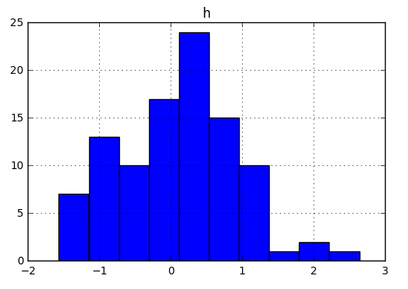
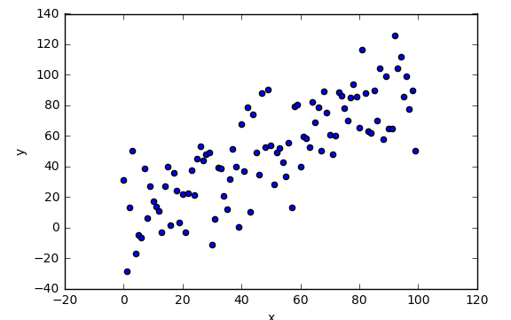
データの要約
欠損値の制御
データセットの結合
df['w'].value_counts()
変数の値の重複を除きカウント。
len(df)
# DataFrame の行数。
df['w'].nunique()
# 列の値の重複を除きカウント。
df.describe()
各列 (または GroupBy) の基本的な要約統計量を表示。
df.dropna()
いずれかの列に NA/null のある行を除外 (ペアワイズ除去)。
df.fillna(value)
NA/null を value に置換。
adf
bdf
x1 | x2
A | 1
B | 2
C | 3
x1 | x3
A | T
B | F
D | T
新しい列の作成
標準的な結合
x1 | x2 | x3
A | 1 | T
B | 2 | F
C | 3 | NaN
pd.merge(adf, bdf,
how='left', on='x1')
bdf を adf のマッチする行へ結合 (左結合).
pd.merge(adf, bdf,
how='right', on='x1')
adf を bdf のマッチする列へ結合 (右結合)。
pd.merge(adf, bdf,
how='inner', on='x1')
両方にある行のみ残して結合 (内部結合)。
pd.merge(adf, bdf,
how='outer', on='x1‘)
全ての行を残して結合 (完全外部結合)。
pandas では様々な種類の pandas オブジェクト (DataFrame, columns, Series, GroupBy, Expanding, Rolling (下記参照)) を操作する多くの要約関数が提供され、各グループに対して1つの値を出力する。DataFrame に適用した場合、結果は1列に対し1要素の Series で返される。要約関数の例:
df.assign(Area=lambda df: df.Length*df.Height)
1つ以上の新しい列を計算し追加。
df['Volume'] = df.Length*df.Height*df.Depth
列を1つ追加。
pd.qcut(df.col, n, labels=False)
列の値を n 個に区分けして並べる。
x1 | x2 | x3
A | 1.0 | T
B | 2.0 | F
D | NaN | T
sum()
各オブジェクトの値の合計値。
count()
各オブジェクトの NA/null でない値のカウント。
median()
各オブジェクトの中央値。
quantile([0.25,0.75])
各オブジェクトの分位点。
apply(function)
各オブジェクトに関数を適用。
min()
各オブジェクトの最小値。
max()
各オブジェクトの最大値。
mean()
各オブジェクトの平均値。
var()
各オブジェクトの分散値。
std()
各オブジェクトの標準偏差。
x1 | x2 | x3
A | 1 | T
B | 2 | F
ベクトル 関数
ベクトル関数
pandas ではデータフレームの全ての列または単一の列 (Series) に対して操作する多くのベクトル関数が提供されている。これらの関数は各列に対して値のベクトルを返し、単一の Series に対しては1つの Series を出力する。ベクトル関数の例:
x1 | x2 | x3
A | 1 | T
B | 2 | F
C | 3 | NaN
D | NaN | T
max(axis=1)
要素ごとの最大値。
clip(lower=-10,upper=10)
入力したしきい値でトリムする。
min(axis=1)
要素ごとの最小値。
abs()
絶対値。
フィルタリング結合
adf[adf.x1.isin(bdf.x1)]
adf の中で bdf にマッチする全ての行。
adf[~adf.x1.isin(bdf.x1)]
adf の中で bdf にマッチしない全ての行。
データのグループ化
x1 | x2
A | 1
B | 2
df.groupby(by="col")
“col” 列の値でグループ化した GroupBy オブジェクトを返す。
df.groupby(level="ind")
“ind” という名前のインデックスレベルの値でグループ化した GroupBy オブジェクトを返す。
以下の関数の例もグループに対して適用できる。この場合、各関数はグループ毎の成分に適用され、返り値のベクトルは元のデータフレームと同じ長さを持つ。
x1 | x2
C | 3
shift(1)
1 行先にずらした値のコピー。
rank(method='dense’)
タイをギャップなしでランク付け。
rank(method='min‘)
タイを最下位でランク付け。
rank(pct=True)
ランクを[0, 1] の割合で出力。
rank(method='first‘)
タイを最上位でランク付け。
shift(-1)
1行ラグをとった値のコピー。
cumsum()
累積和。
cummax()
累積最大値。
cummin()
累積最小値。
cumprod()
累積積。
ydf
zdf
x1 | x2
A | 1
B | 2
C | 3
x1 | x2
B | 2
C | 3
D | 4
上で紹介した要約関数は全て Groupby にも適用可能。 GroupBy 専用の要約関数:
集合ライクな操作
size()
各グループの大きさ(行数)。
agg(function)
関数でグループを要約。
x1 | x2
B | 2
C | 3
pd.merge(ydf, zdf)
ydf と zdf の両方に現れる行 (積集合)。
pd.merge(ydf, zdf, how='outer')
ydf と zdf の片方もしくは両方に現れる行 (和集合)。
pd.merge(ydf, zdf, how='outer',
indicator=True)
.query('_merge == "left_only"')
.drop(columns=['_merge'])
ydf にあるが zdf にはない行 (差集合)。
窓関数
プロット
x1 | x2
A | 1
B | 2
C | 3
D | 4
df.expanding()
要約関数を累積的に適用できるようにした Expand オブジェクトを返す。
df.rolling(n)
長さ n の窓に要約関数を適用できるようにした Rolling オブジェクトを返す。
df.plot.hist()
各列のヒストグラムを出力。
df.plot.scatter(x='w',y='h‘)
列のペアを散布図として出力。
x1 | x2
A | 1
http://pandas.pydata.org/ This cheat sheet inspired by Rstudio Data Wrangling Cheatsheet (https://www.rstudio.com/wp-content/uploads/2015/02/data-wrangling-cheatsheet.pdf) Written by Irv Lustig, Princeton Consultants, translated by KATAGIRI, Satoshi

